Slide 1
Curso de capacitación continuada en materia de radioprotección para Médicos Radioterapeutas
P-16 Enfoques para la prevención de accidente en Radioterapia. Enfoque prospectivo

Slide 2
Objetivo
Valorar la importancia del enfoque retrospectivo y conocer herramientas que pueden ser usadas.
Conocer la metodología de Matrices de Riesgo usada en Radioterapia.
2

Slide 3
Contenido
Explicación del enfoque prospectivo.
Metodología de Matrices de Riesgo
Uso de la herramienta SEVRRA del FORO.
Sinergia entre SEVRRA y SAFRON
3

Slide 4
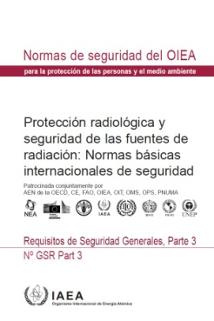
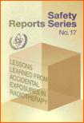
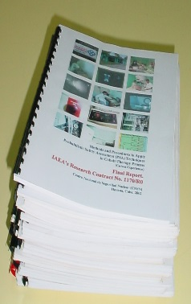
Enfoque de la Evaluación de Seguridad.
Existen tres enfoques básicos para prevención de accidentes:
Prescriptivo.
Retrospectivo.
Prospectivo.

Slide 5
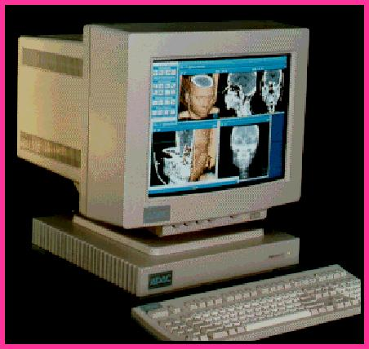
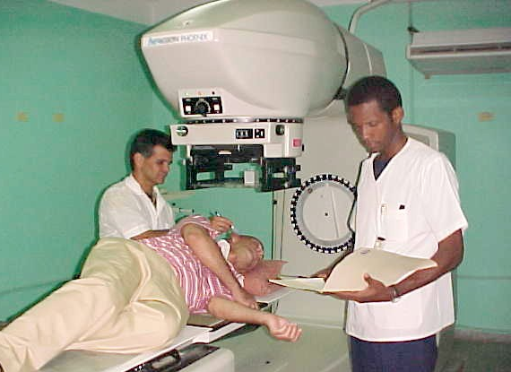
Enfoque Prospectivo. Uso de técnicas de análisis de riesgo
Defensas o barreras de seguridad (p)
Consecuencias (C)
Error Humano o fallo de equipo (f)
Exposición accidental
R = f * p * C

Slide 6
SEVRRA, usa Matriz de Riesgo
Metodología de Matrices de Riesgo.
f
P
C
MA
MA
MA
Muy Alta
Muy Alta
Muy Alta
A
A
Alta
A
Alta
Alta
M
M
M
Media
Media
Media
B
B
B
Baja
Baja
Baja
MB
MB
MB
Muy Baja
Muy Baja
Muy Baja

Slide 7
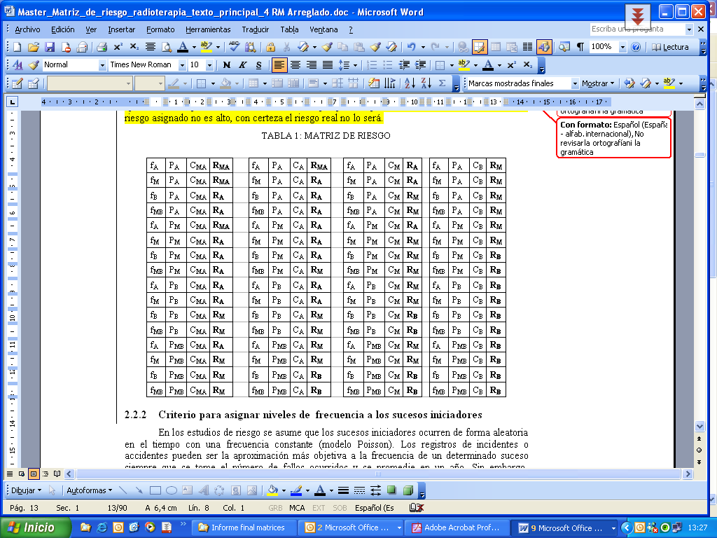
SEVRRA, usa Matriz de Riesgo
Metodología de Matrices de Riesgo.
R
MA
R
A
R
M
R
B

Slide 8
Metodología de Matrices de Riesgo.
Paso 1: Determinación del listado de Sucesos Iniciadores (SI)
Se analiza un Suceso Iniciador (SI)
Paso 2: Estimación de la frecuencia del SI. Clasificación según los niveles establecidos.
Analizar el siguiente SI
Paso 3: Evaluación de las consecuencias. Clasificación según los niveles establecidos.
Paso 4: Análisis de las defensas existentes. Diferenciar Barreras, reductores de frecuencia y de consecuencias. Clasificación según los niveles establecidos
Paso 5: Obtención del Riesgo resultante directamente de la matriz

Slide 9
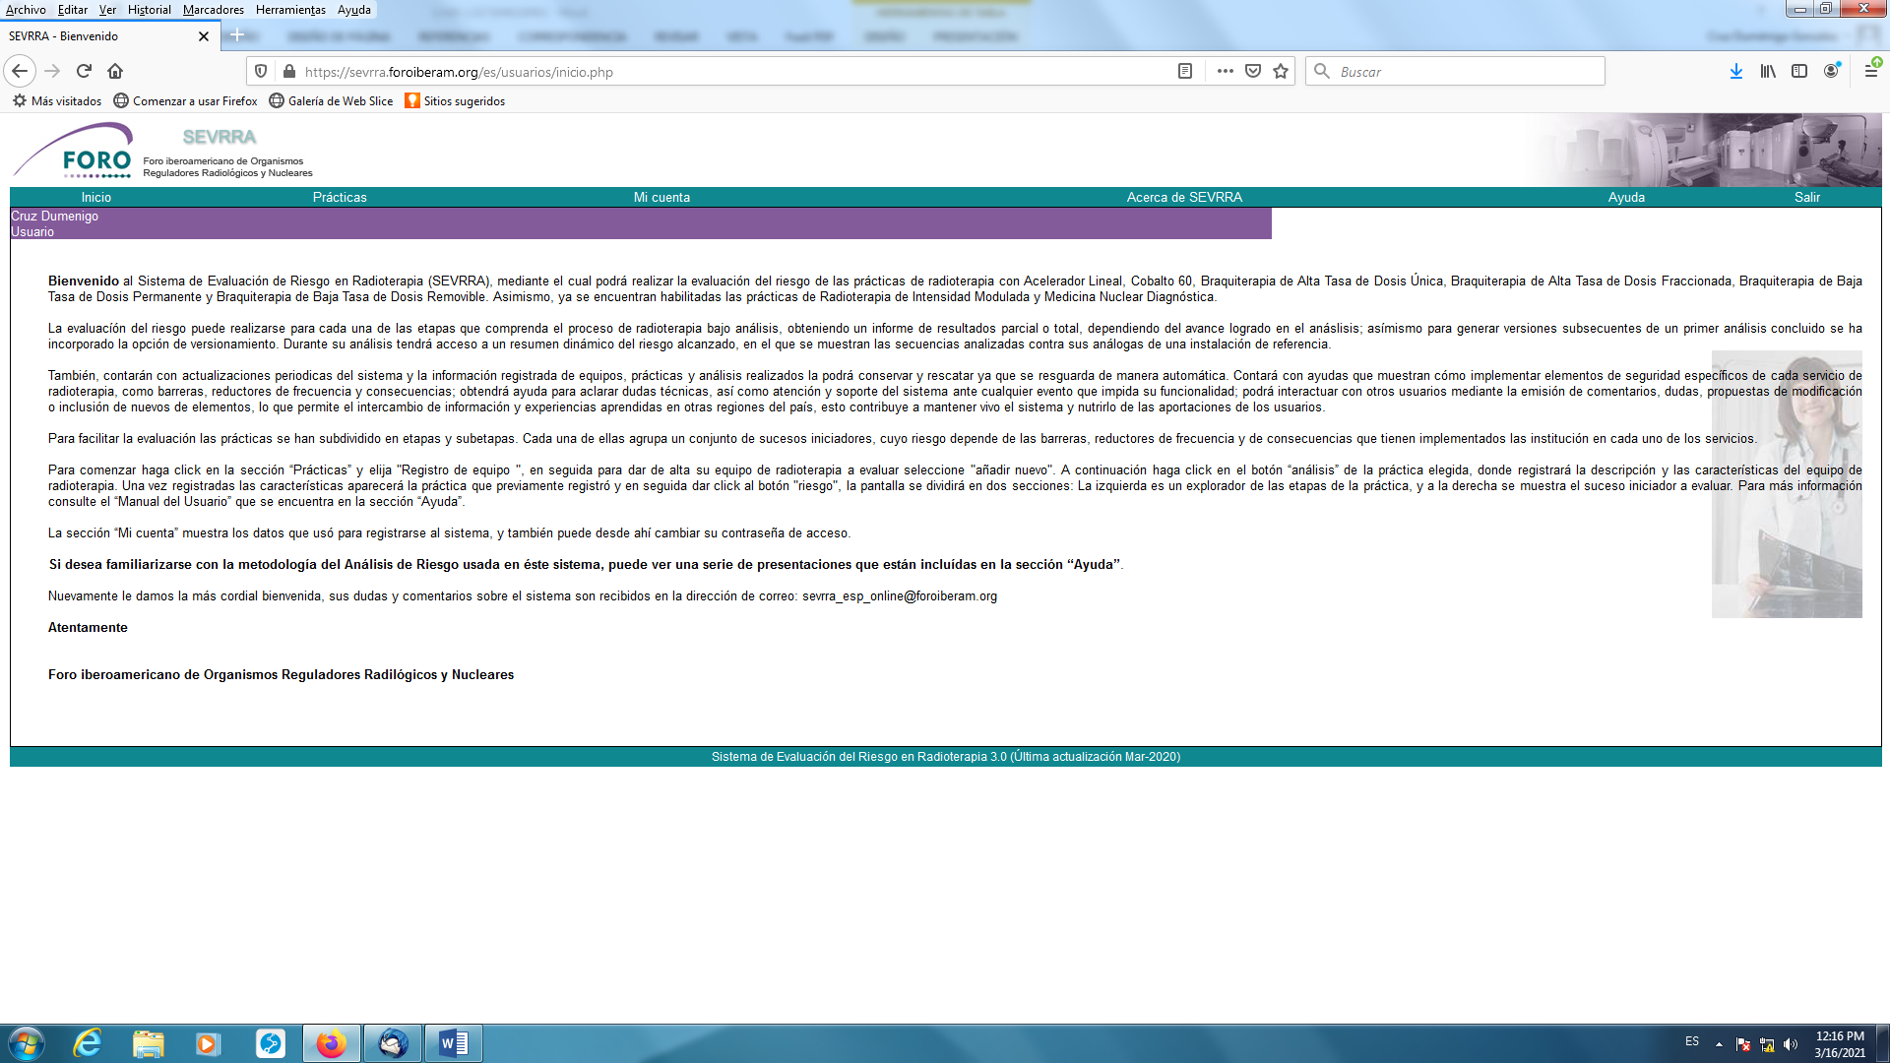
Metodología de Matrices de Riesgo. SEVRRA

Slide 10
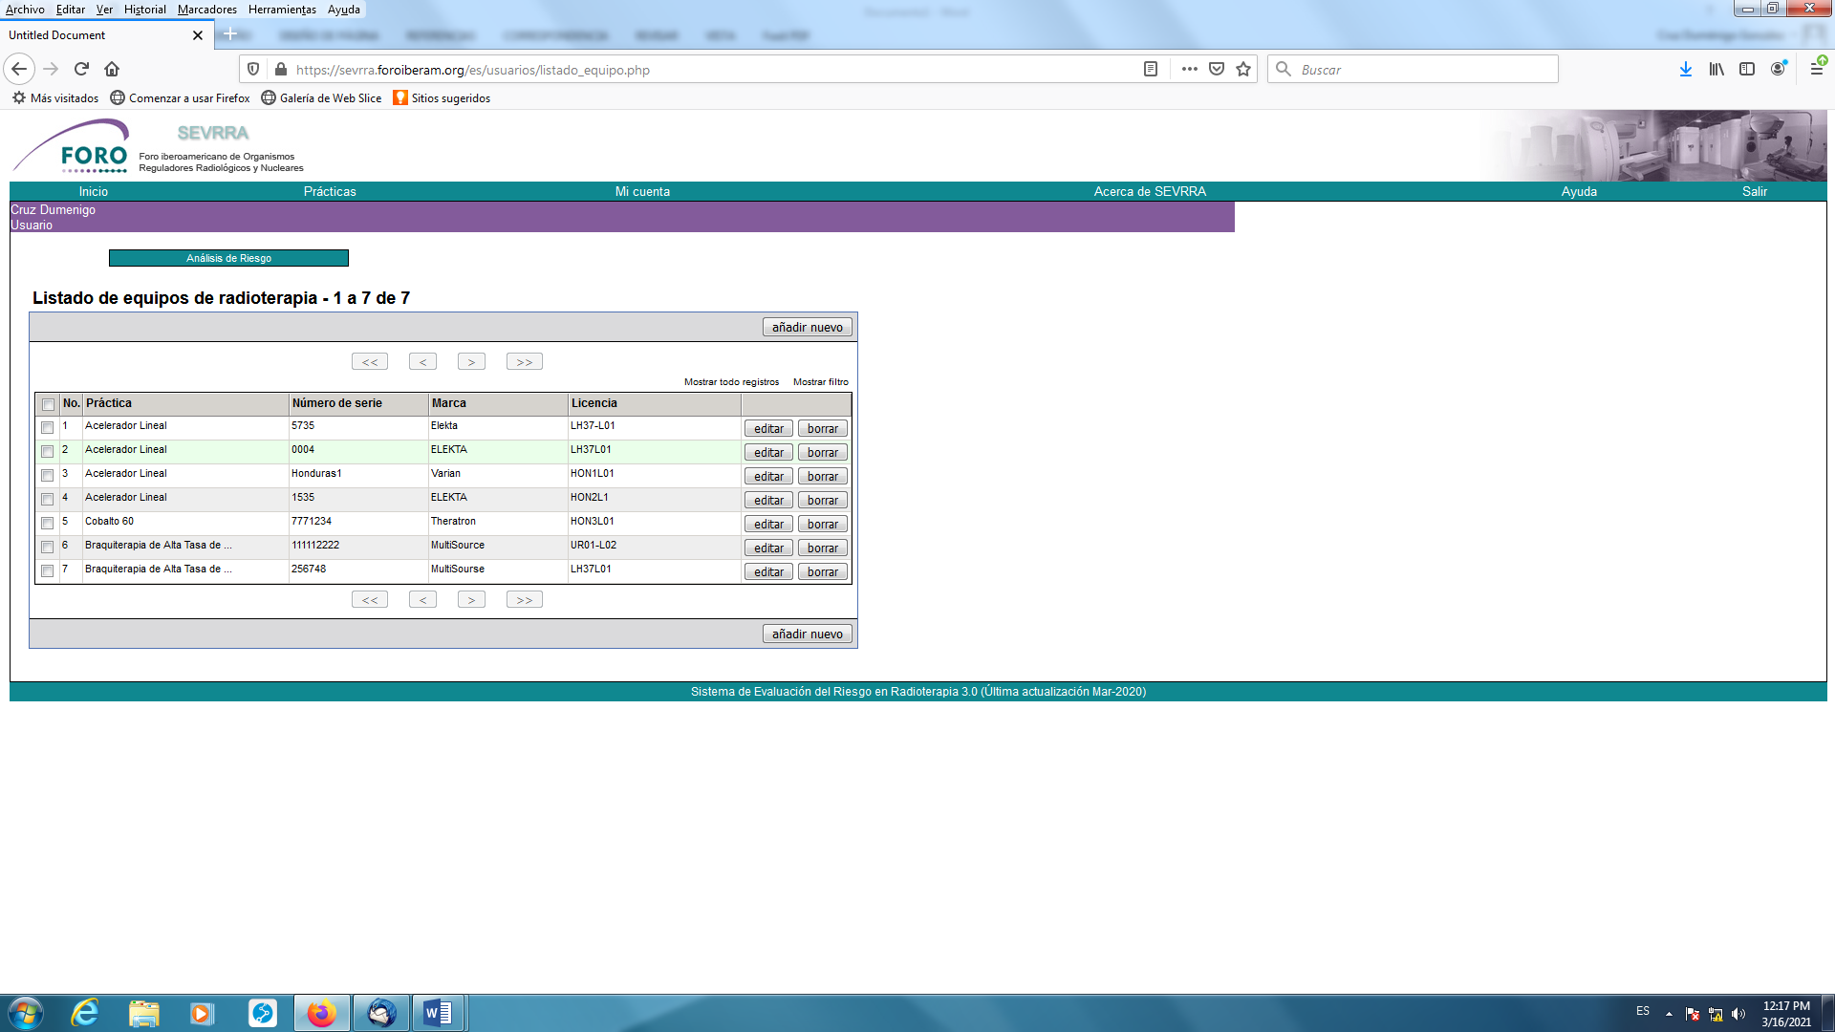
Metodología de Matrices de Riesgo. SEVRRA

Slide 11
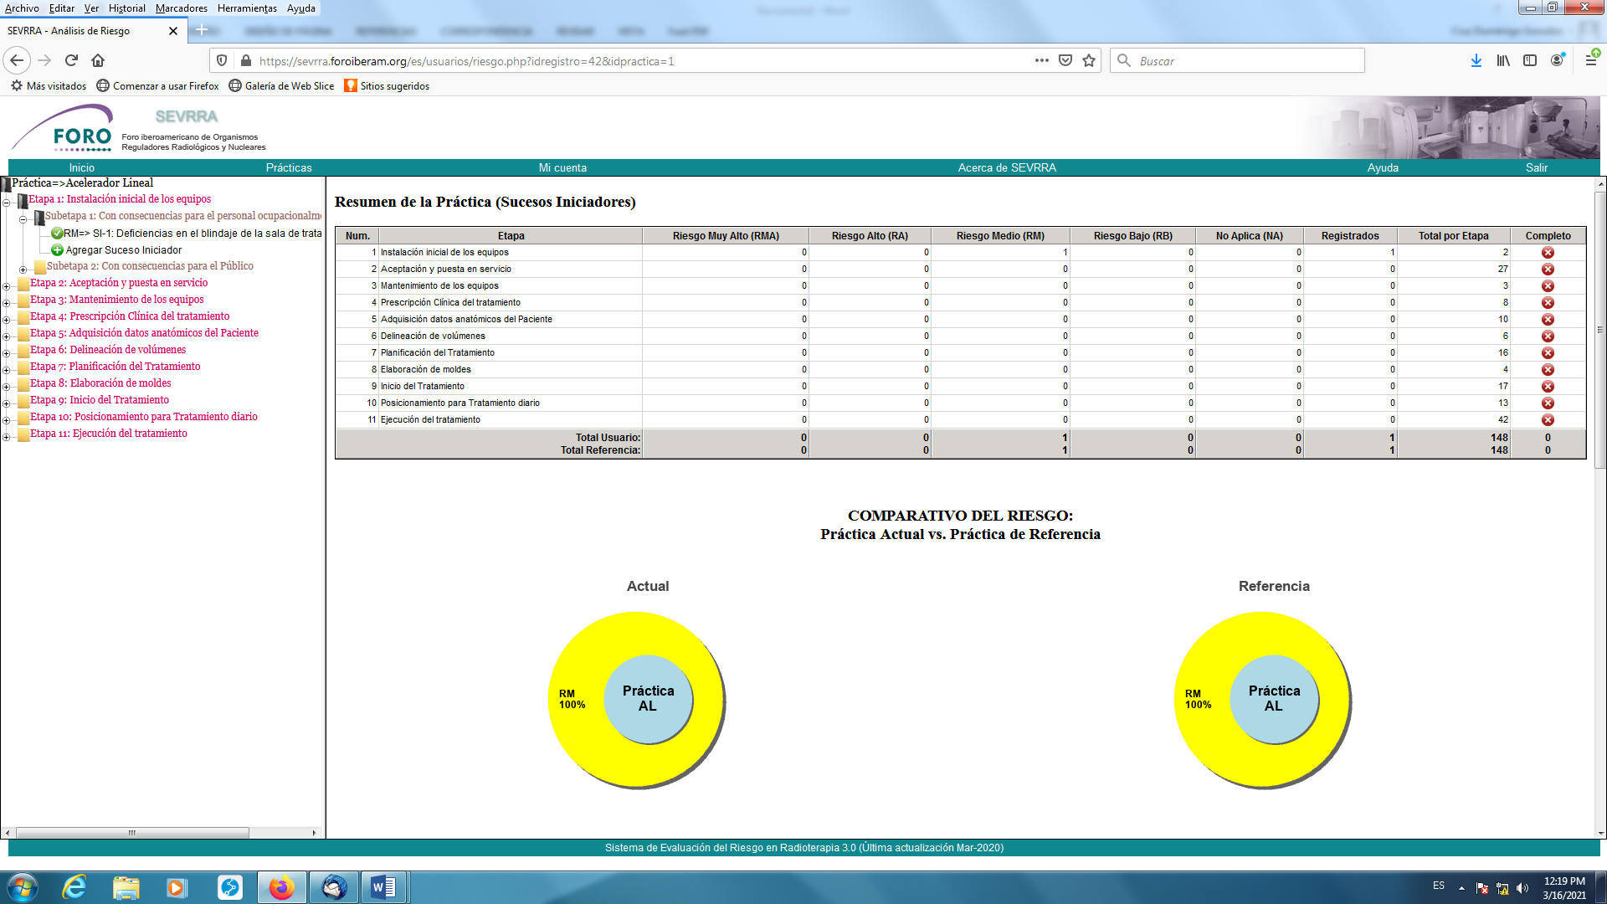
Metodología de Matrices de Riesgo. SEVRRA

Slide 12
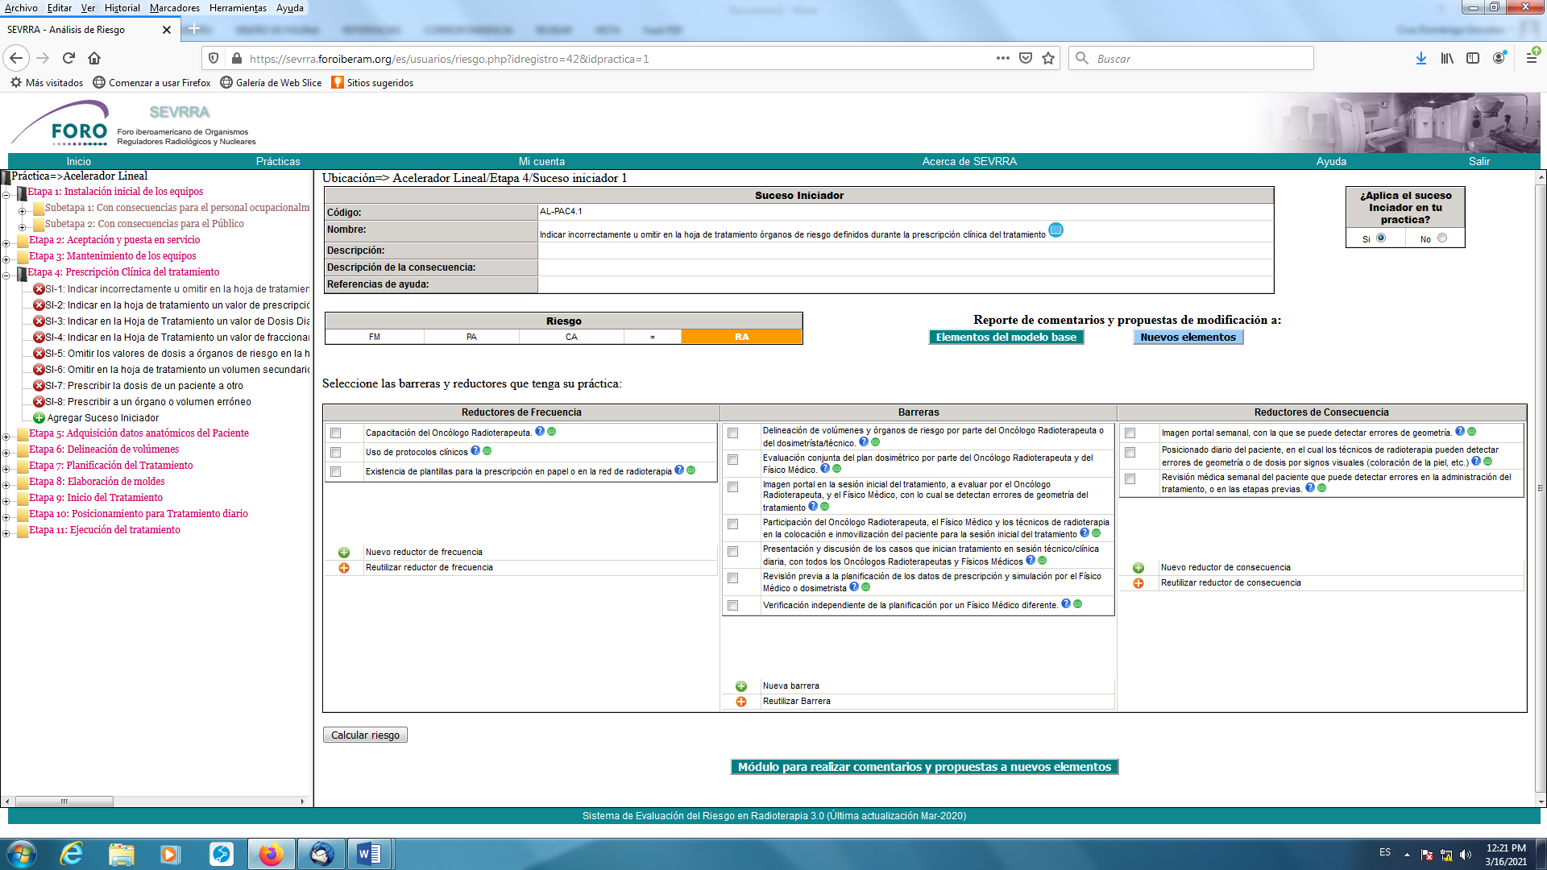
Metodología de Matrices de Riesgo. SEVRRA

Slide 13
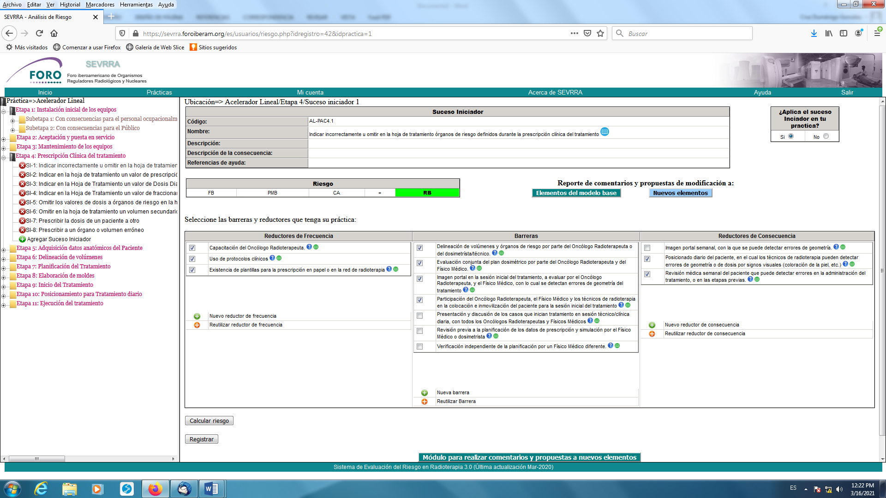
Metodología de Matrices de Riesgo. SEVRRA

Slide 14
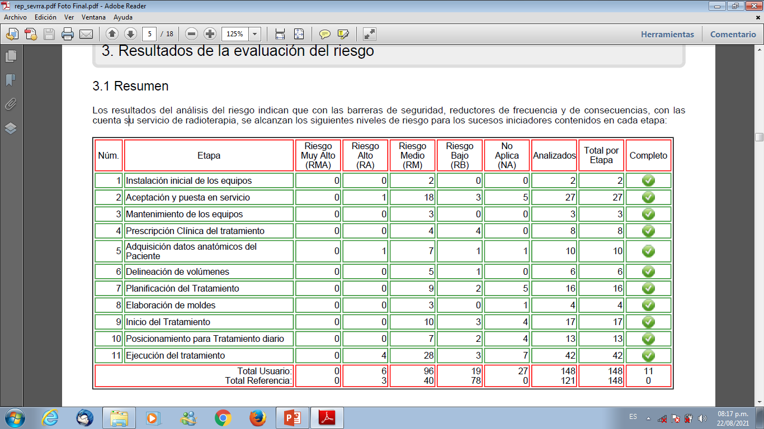
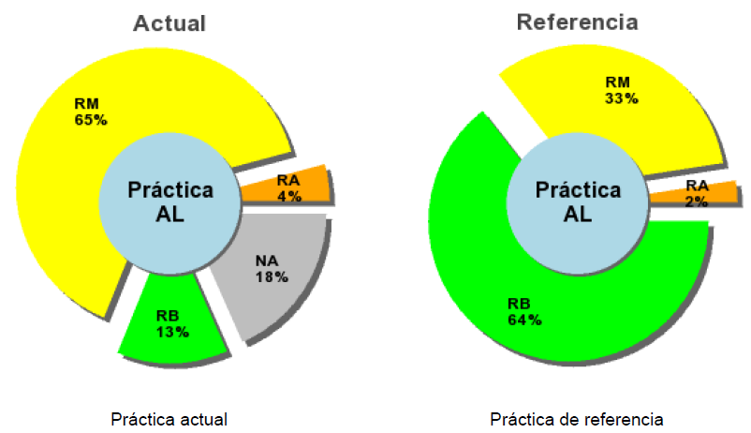
Metodología de Matrices de Riesgo. SEVRRA

Slide 15
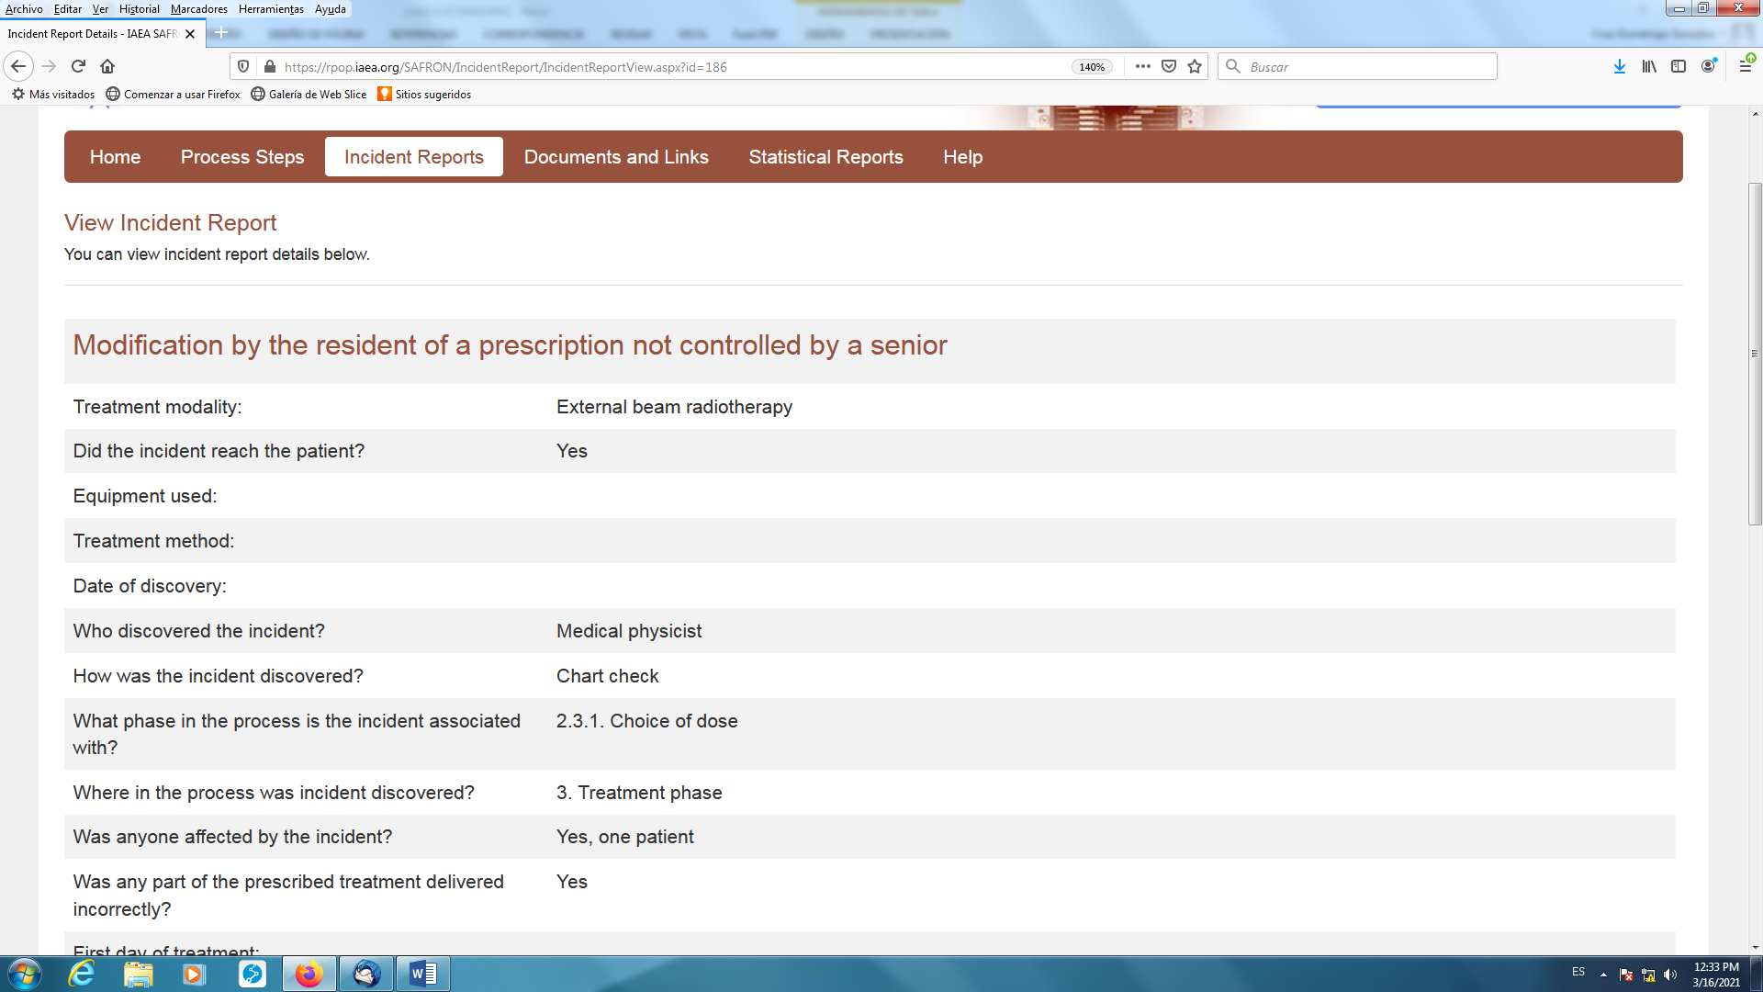
Sinergia SEVRRA-SAFRON

Slide 16
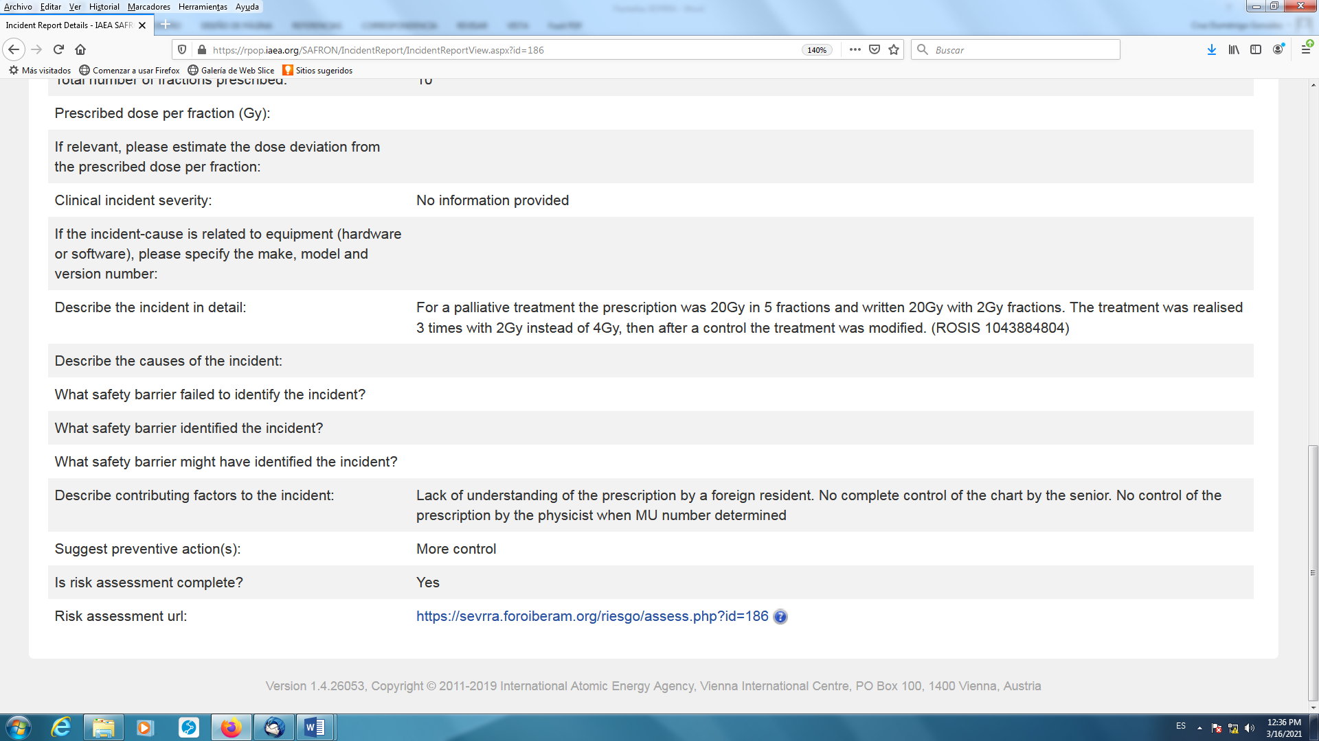
Sinergia SEVRRA-SAFRON
¿ quiere usted evaluar el Riesgo de que este Suceso pueda ocurrir en su servicio?

Slide 17
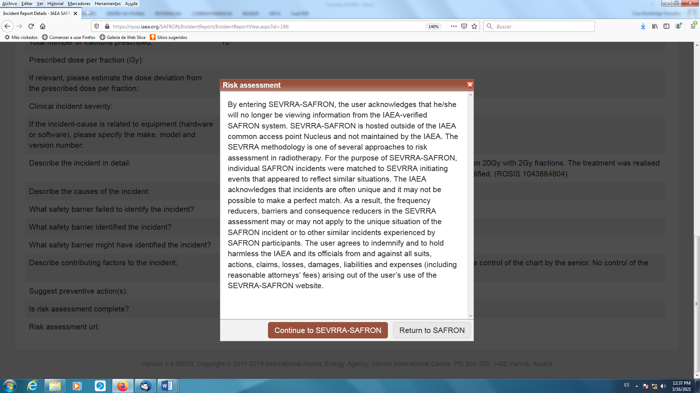
Sinergia SEVRRA-SAFRON

Slide 18
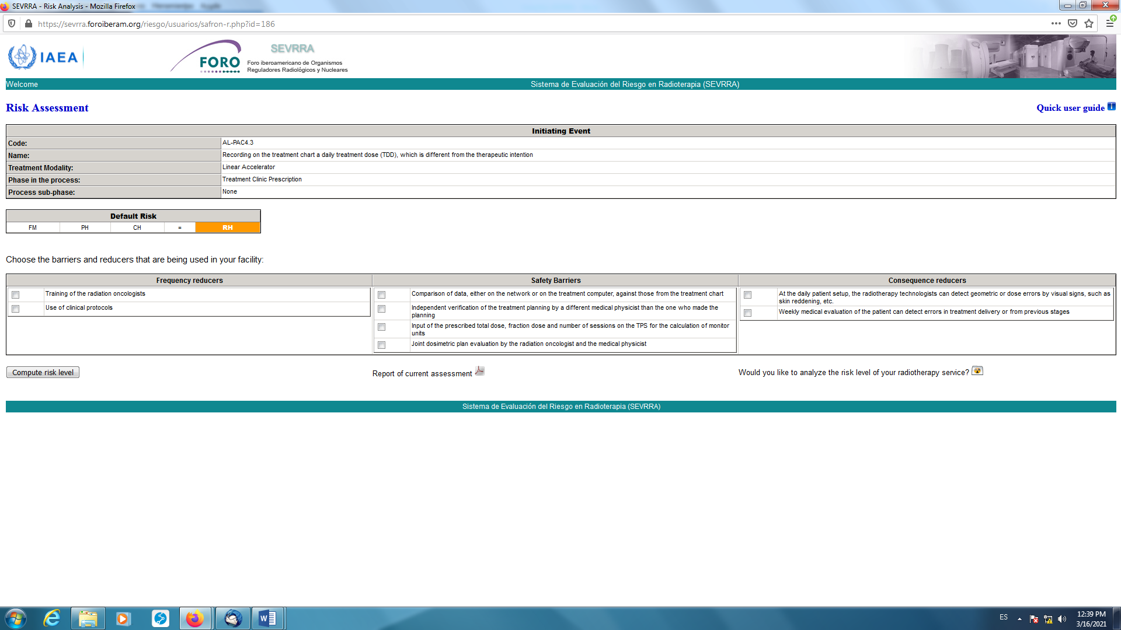
Sinergia SEVRRA-SAFRON

Slide 19
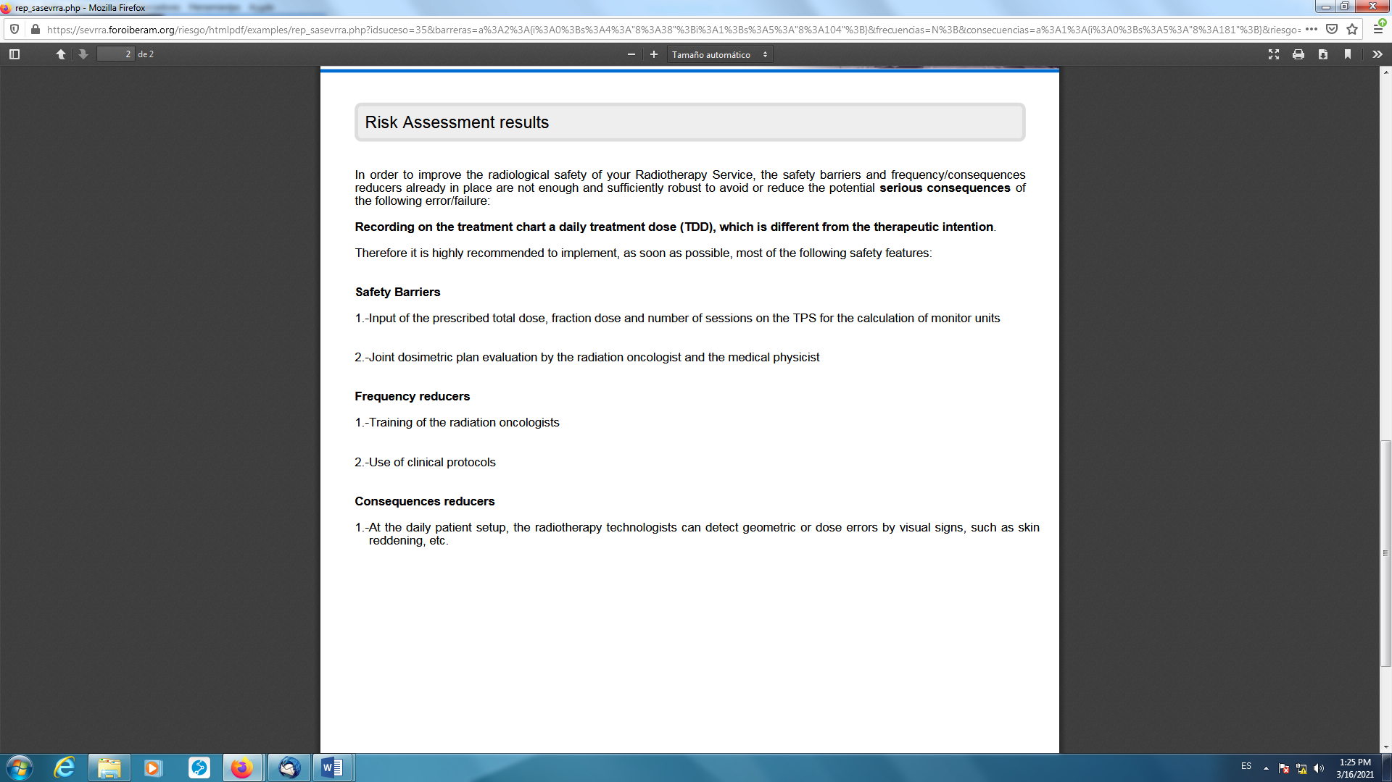
Sinergia SEVRRA-SAFRON
Sinergia SEVRRA-SAFRON

Slide 20
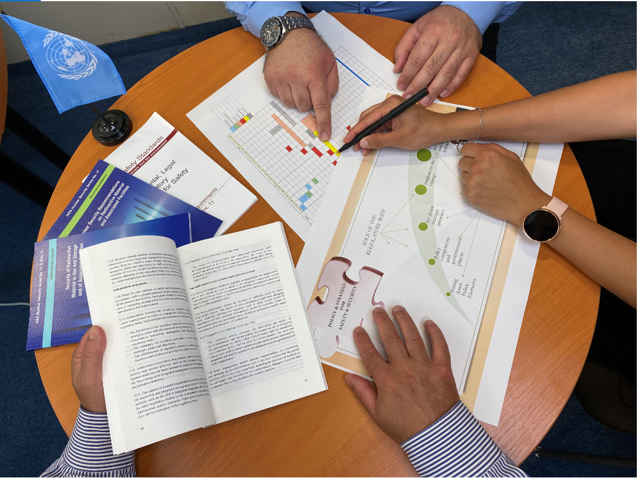
Conclusiones:
El enfoque prospectivo se basa en el uso de técnica de riesgo para estimar el riesgo de potenciales accidentes.
El método de Matrices de Riesgo es uno de los mas usados en las estimaciones de riesgo en RT.
La herramienta SEVRRA del FORO permite hacer estimaciones de riesgo y proponer medidas de seguridad que permitan elevar la seguridad de la práctica de RT.
Los enfoques retrospectivo y prospectivo pueden combinarse para prevenir potenciales accidentes. La sinergia SEVRRA- SAFON lo demuestra. accidentes.
Notes:
Thank you!
20

